Slide 1
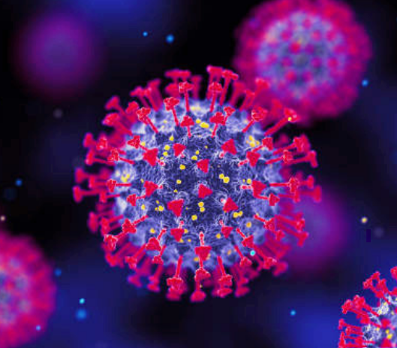
COVID 19
국내외 확진자 관련 추이 보고
COVID-19 Report on trends related to confirmed cases at home and abroad.

Slide 2





3조
팀원 소개
김지영
박지은
이가영
이승주
정은영

Slide 3

목차
01
프로젝트 소개
02
새로운 목적
03
초안

Slide 4
1.
프로젝트 소개
A
B
class First():
def __init__(3조):
3조.theme='코로나 19 국내외 재감염율 개발'
def 조사어려움(3조):
3조.조사어려움='who에서도 세계의 재감염률에 대한 전수조사는 어렵다 판단
그렇다면 재감염률은 왜 조사하는가?
3조.theme.의의() #재감염률은 백신의 효능을 측정하는 지표
#21년,22년 백신 접종이 본격적으로 실시되던 시기
#의료자원이 부족한 일부 국가에서는 백신 접종자수가 적었다.
#전지구적인 항체 생성에 구멍이 뚤린 것
#백신 접종이 미비한 국가를 시작으로 코로나 염기변이가 확산
#최초 주제의 목적을 감염자수와 백신의 상관관계로 판단
def new_theme(3조):
3조.theme+='국가별 백신 접종자 추이'+'국가별 covid확진자 추이'

Slide 5
2.
새로운 초안
A
B
F=First()
V_C=F.new_theme()#V_C=백신 + 확진자(confirmed)
def how(V_C):
result={}
result['map']='지도를 통해 세계적인 추이를 표현'
result['date']='주차별 확진자 및 백신 접종자'
return result

Slide 6
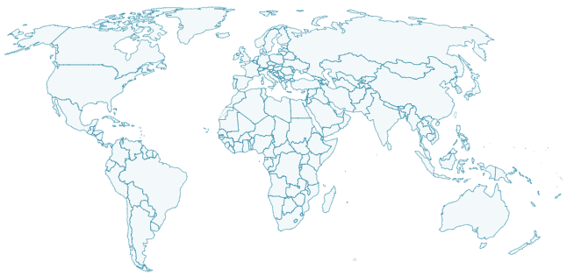
3.초안
주요 국가 접종자 수 + 확진자 수
사망자 수
‘ㄴ
.ㄴ
국내 재 감염률
뉴스 동향
접종자 수
확진자 수
그 날짜에 맞는 코로나 주요 소식
2021
2022
2023

Slide 7
3.초안
주요 국가 접종자 수 + 확진자 수
사망자 수
‘ㄴ
.ㄴ
국내 재 감염률
뉴스 동향
접종자 수
확진자 수
그 날짜에 맞는 코로나 주요 소식
2021
2022
2022
2023

Slide 8
3.초안
주요 국가 접종자 수 + 확진자 수
사망자 수
‘ㄴ
.ㄴ
국내 재 감염률
뉴스 동향
접종자 수
확진자 수
그 날짜에 맞는 코로나 주요 소식
2021
2022
2022
2023

Slide 9
3.초안
주요 국가 접종자 수 + 확진자 수
사망자 수
‘ㄴ
.ㄴ
국내 재 감염률
뉴스 동향
접종자 수
확진자 수
그 날짜에 맞는 코로나 주요 소식
2021
2022
2022
2023

Slide 10
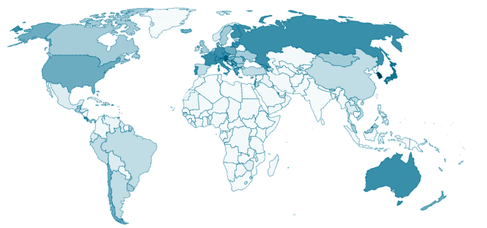
3.초안
주요 국가 접종자 수 + 확진자 수
러시아
‘ㄴ
.ㄴ
2022.01
‘ㄴ
.ㄴ
사망자 수
사망자 수
접종자 수
‘ㄴ
.ㄴ
국내 재 감염률
뉴스 동향
접종자 수
확진자 수
그 날짜에 맞는 코로나 주요 소식
2021
2022
2022
2023

Slide 11
감사합니다

